Slide 1
Le stage d’exécution Lundi 2 mai au vendredi 27 mai 2022 (inclus) Johanna Ducret

Slide 2
Stage d’exécution Lundi 2 mai au vendredi 27 mai 2022 (inclus)
1 – LES INTERLOCUTEURS POUR L’ORGANISATION ET LE SUIVI DU STAGE
2 – LES OBJECTIFS ET LE DEROULEMENT DU STAGE
3 – COMMENT TROUVER SON STAGE ?
4 – LES DOCUMENTS ASSOCIÉS

Slide 3

Stage d’exécution Lundi 2 mai au vendredi 27 mai 2022 (inclus)
Les interlocuteurs pour l’organisation et le suivi du stage
Administration-Direction de l’Enseignement
Aide à la recherche des stages
Johanna Ducret
CV et lettres de motivation
Béatrice Rocher
Conventions de stage et fiches d’évaluation tuteur
Maguy Rome
Corps enseignant-Pédagogie
Le stage d’exécution fait l’objet d’un cours et d’un encadrement par des enseignants du Centre de Sociologie de l’Innovation (CSI) et du Centre de Gestion Scientifique (CGS)
CSI : Alexandre Mallard
CGS : Cédric Dalmasso et Kevin Levillain

Slide 4

Stage d’exécution Lundi 2 mai au vendredi 27 mai 2022 (inclus)
2. Les objectifs et le déroulement du stage
Initiation au travail en entreprise
dans ses dimensions techniques, sociales et organisationnelles
sensibilisation aux caractéristiques des activités de
travail et des relations sociales inhérentes aux positions d’exécution
ie d'explorer le fonctionnement d'un milieu de travail en entreprise
en acceptant les limites inhérentes à la position d'exécutant
mais aussi en tirant parti de tout ce que peut apporter une telle position dans l'analyse de problèmes techniques, sociaux ou économiques à l'échelle du poste de travail ou de son environnement immédiat
Tous les domaines sont concernés : logistique, production, vente, services… dans un univers où existe une contrainte économique.
Le stage a lieu a priori en France. Il peut avoir lieu à l’étranger seulement si l’étudiant dispose d’une maîtrise parfaite de la langue nécessaire (élèves bilingues ou équivalent).

Slide 5

Stage d’exécution Lundi 2 mai au vendredi 27 mai 2022 (inclus)
Les caractéristiques du profil de poste
3 caractéristiques impératives sont à respecter pour
qu’un stage puisse être validé.
Occuper le même poste pendant 4 semaines. L’objectif du stage n’est pas de découvrir l’ensemble du fonctionnement de l’entreprise ou d’un service, mais d’être en position d’exécution sur un même poste sur une durée qui permet la formation et le ressenti d’une expérience.
Effectuer un travail non qualifié : pas de fonction de contrôle, d’étude ou d’assistanat par exemple, pas de « travail d’analyse confié à un futur ingénieur », etc.
Être intégré à une équipe : pas de poste isolé.

Slide 6

Stage d’exécution Lundi 2 mai au vendredi 27 mai 2022 (inclus)
Les dates clés
15 octobre : Séance de présentation
(Identification des leaders des groupes pour les candidatures centralisées)
Novembre à mars- avril : recherche des stages
Date limite : 1er avril
Février : point d’étape sur la recherche du stage
Des interactions avec les leaders et la promotion auront lieu régulièrement.
Mars-avril : Convention de stage établie et signée (signatures : vous, l’Entreprise, l’Ecole et tuteurs)
Date limite : 15 avril
Mi-janvier-fin mars : séance pédagogique commune CSI et CGS
Début juillet : remise du journal de bord et du rapport de gestion.

Slide 7
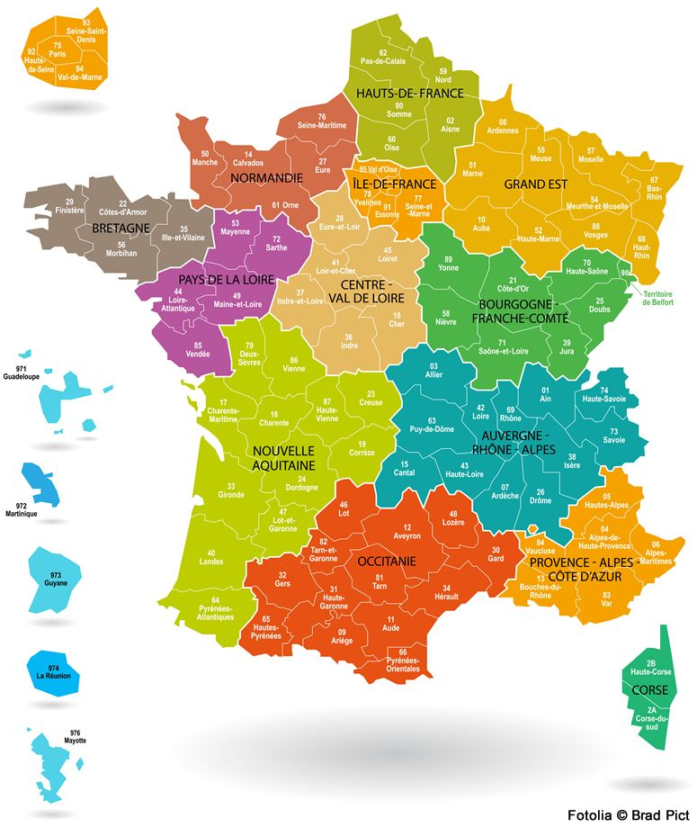
Stage d’exécution Lundi 2 mai au vendredi 27 mai 2022 (inclus)

Slide 8


Stage d’exécution Lundi 2 mai au vendredi 27 mai 2022 (inclus)
3. Comment trouver son stage ?
Trouver son stage soi-même
Une bonne idée
Gérer ses préférences
Gérer la localisation (famille), accessibilité, moyen de transport
Les contacts mais aussi le démarchage de proximité (grandes chaines de sport, les hypermarchés, …)
pas de stage dans une entreprise dirigée par un de vos proches
au cas où le contact en entreprise vous a été donné par une connaissance,
faites attention à être « éloigné d’un point de vue organisationnel »
pas de stage dans les Très Petites Entreprises
pas de stage dans le secteur humanitaire ou de l’économie sociale et solidaire (ressourcerie, association d’aide aux migrants, etc) : intérêts intrinsèques évidents mais objectifs ne correspondent pas à ceux de ce cours.
Lors du choix de leur stage, les élèves doivent vérifier les possibilités d’hébergement, l’accessibilité du site avec le moyen de transport utilisé aux horaires de travail proposés, ainsi que la capacité physique à réaliser les tâches confiées

Slide 9

Stage d’exécution Lundi 2 mai au vendredi 27 mai 2022 (inclus)
Profiter des propositions démarchées par l’Ecole
10 à 15 leaders
leur rôle
Notre mode de fonctionnement collectif (info donnée à la promo, point le 17 décembre)
Une réunion à prévoir avec les leader
Quelques exemples d’entreprise (Ecole)
SAFRAN, RATP, MOET-HENNESSY, RENAULT, La POSTE, CASINO, ENGIE, DELPHARM, EIFFAGE, PSA, OTIS, SNCF
Idem précédemment, lors du choix de leur stage, vérifier les possibilités d’hébergement, l’accessibilité du site avec le moyen de transport utilisé aux horaires de travail proposés,
ainsi que la capacité physique à réaliser les tâches confiées

Slide 10

Stage d’exécution Lundi 2 mai au vendredi 27 mai 2022 (inclus)
4. Les documents associés
Avant le stage, la convention de stage
Il s’agit d’un DOCUMENT OBLIGATOIRE. Sans convention, les élèves ne bénéficient pas de couverture par les assurances. Aucun stage ne sera validé sans convention.
Contact : Maguy ROME
Saisie préalable OASIS.
Convention Ecole (ou Entreprise)
Au retour du stage, la fiche d’évaluation tuteur
fiche disponible sur OASIS, à faire compléter par le tuteur de stage en entreprise et à envoyer à Maguy Rome.
Après le stage, le journal de bord et le rapport de gestion
Le contenu de ces deux documents sera présenté lors des séances pédagogique du 1er trimestre 2022.

Slide 11

Stage d’exécution Lundi 2 mai au vendredi 27 mai 2022 (inclus)

Slide 12

Stage d’exécution Lundi 2 mai au vendredi 27 mai 2022 (inclus)
Point et réunion leader

